Slide 1
УРОК-ПУТЕШЕСТВИЕ
ПО
КАМЧАТКЕ

Slide 2
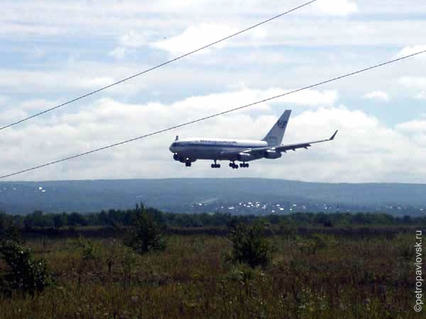

Slide 3
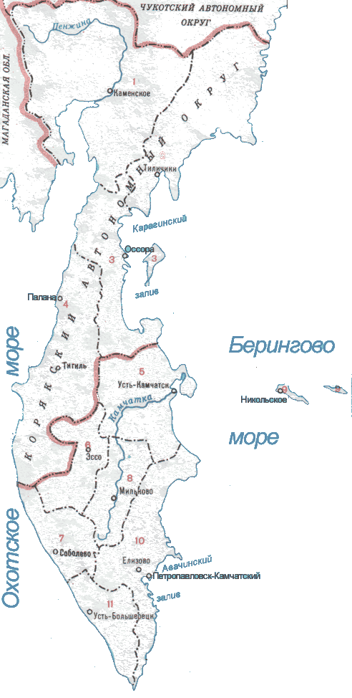

Slide 4
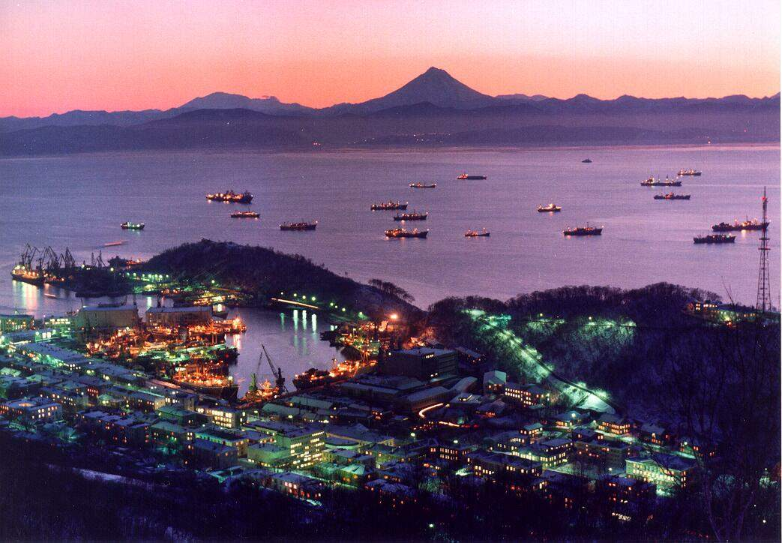

Slide 5
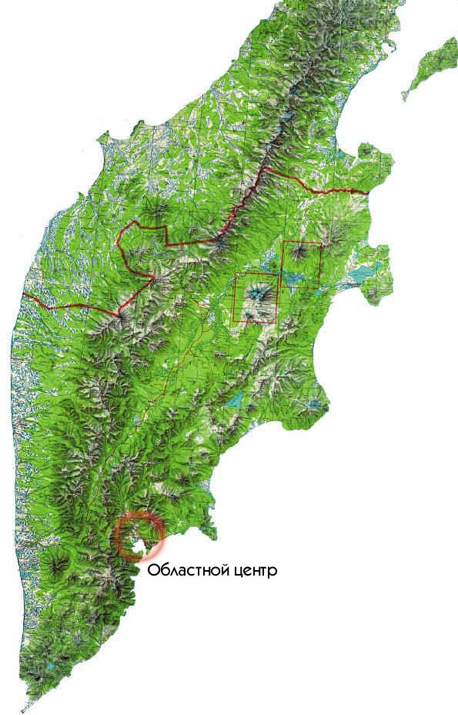
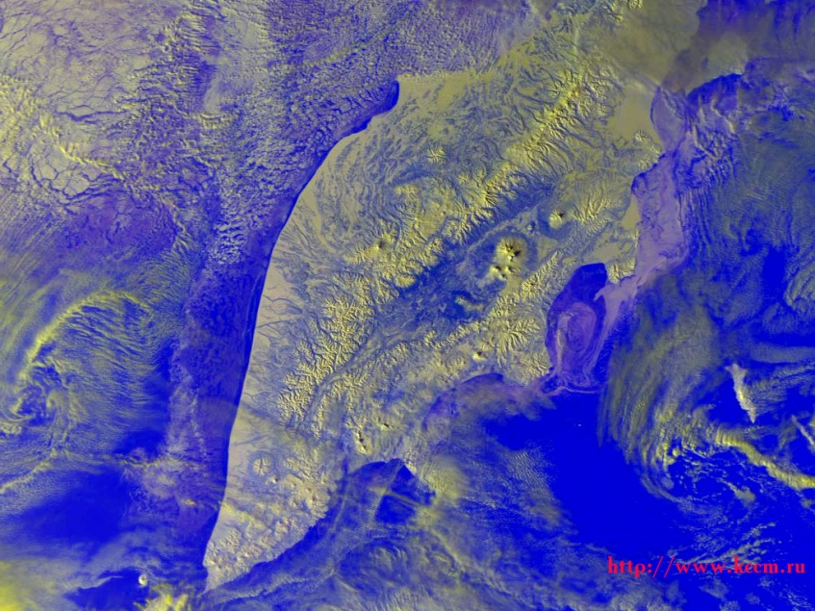
РЕЛЬЕФ КАМЧАТКИ

Slide 6
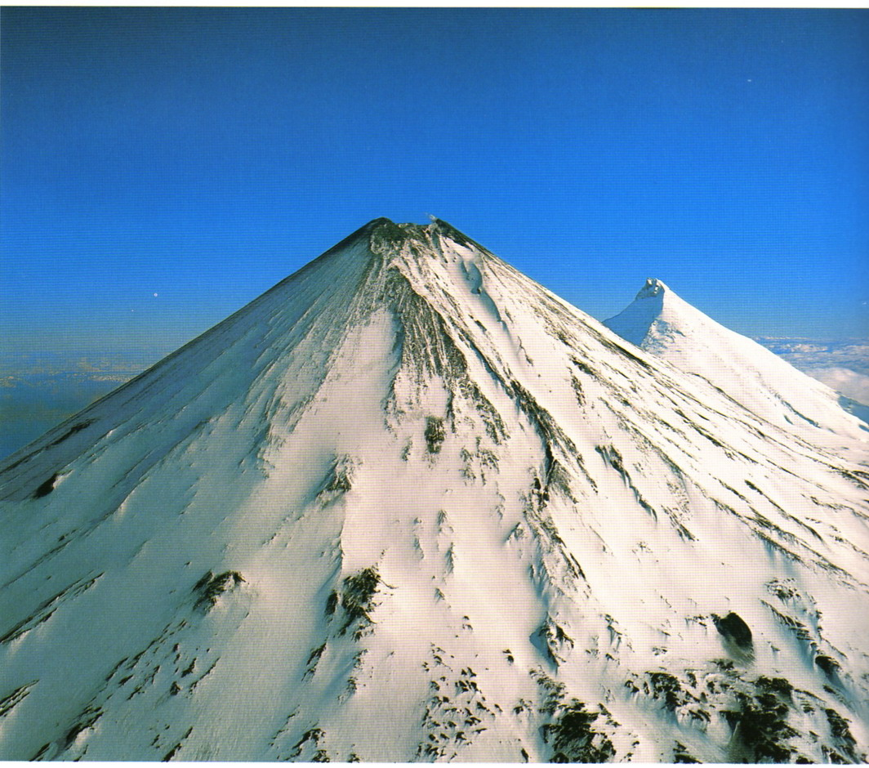
СИМВОЛЫ КАМЧАТКИ
КЛЮЧЕВСКАЯ СОПКА
4750 МЕТРОВ

Slide 7
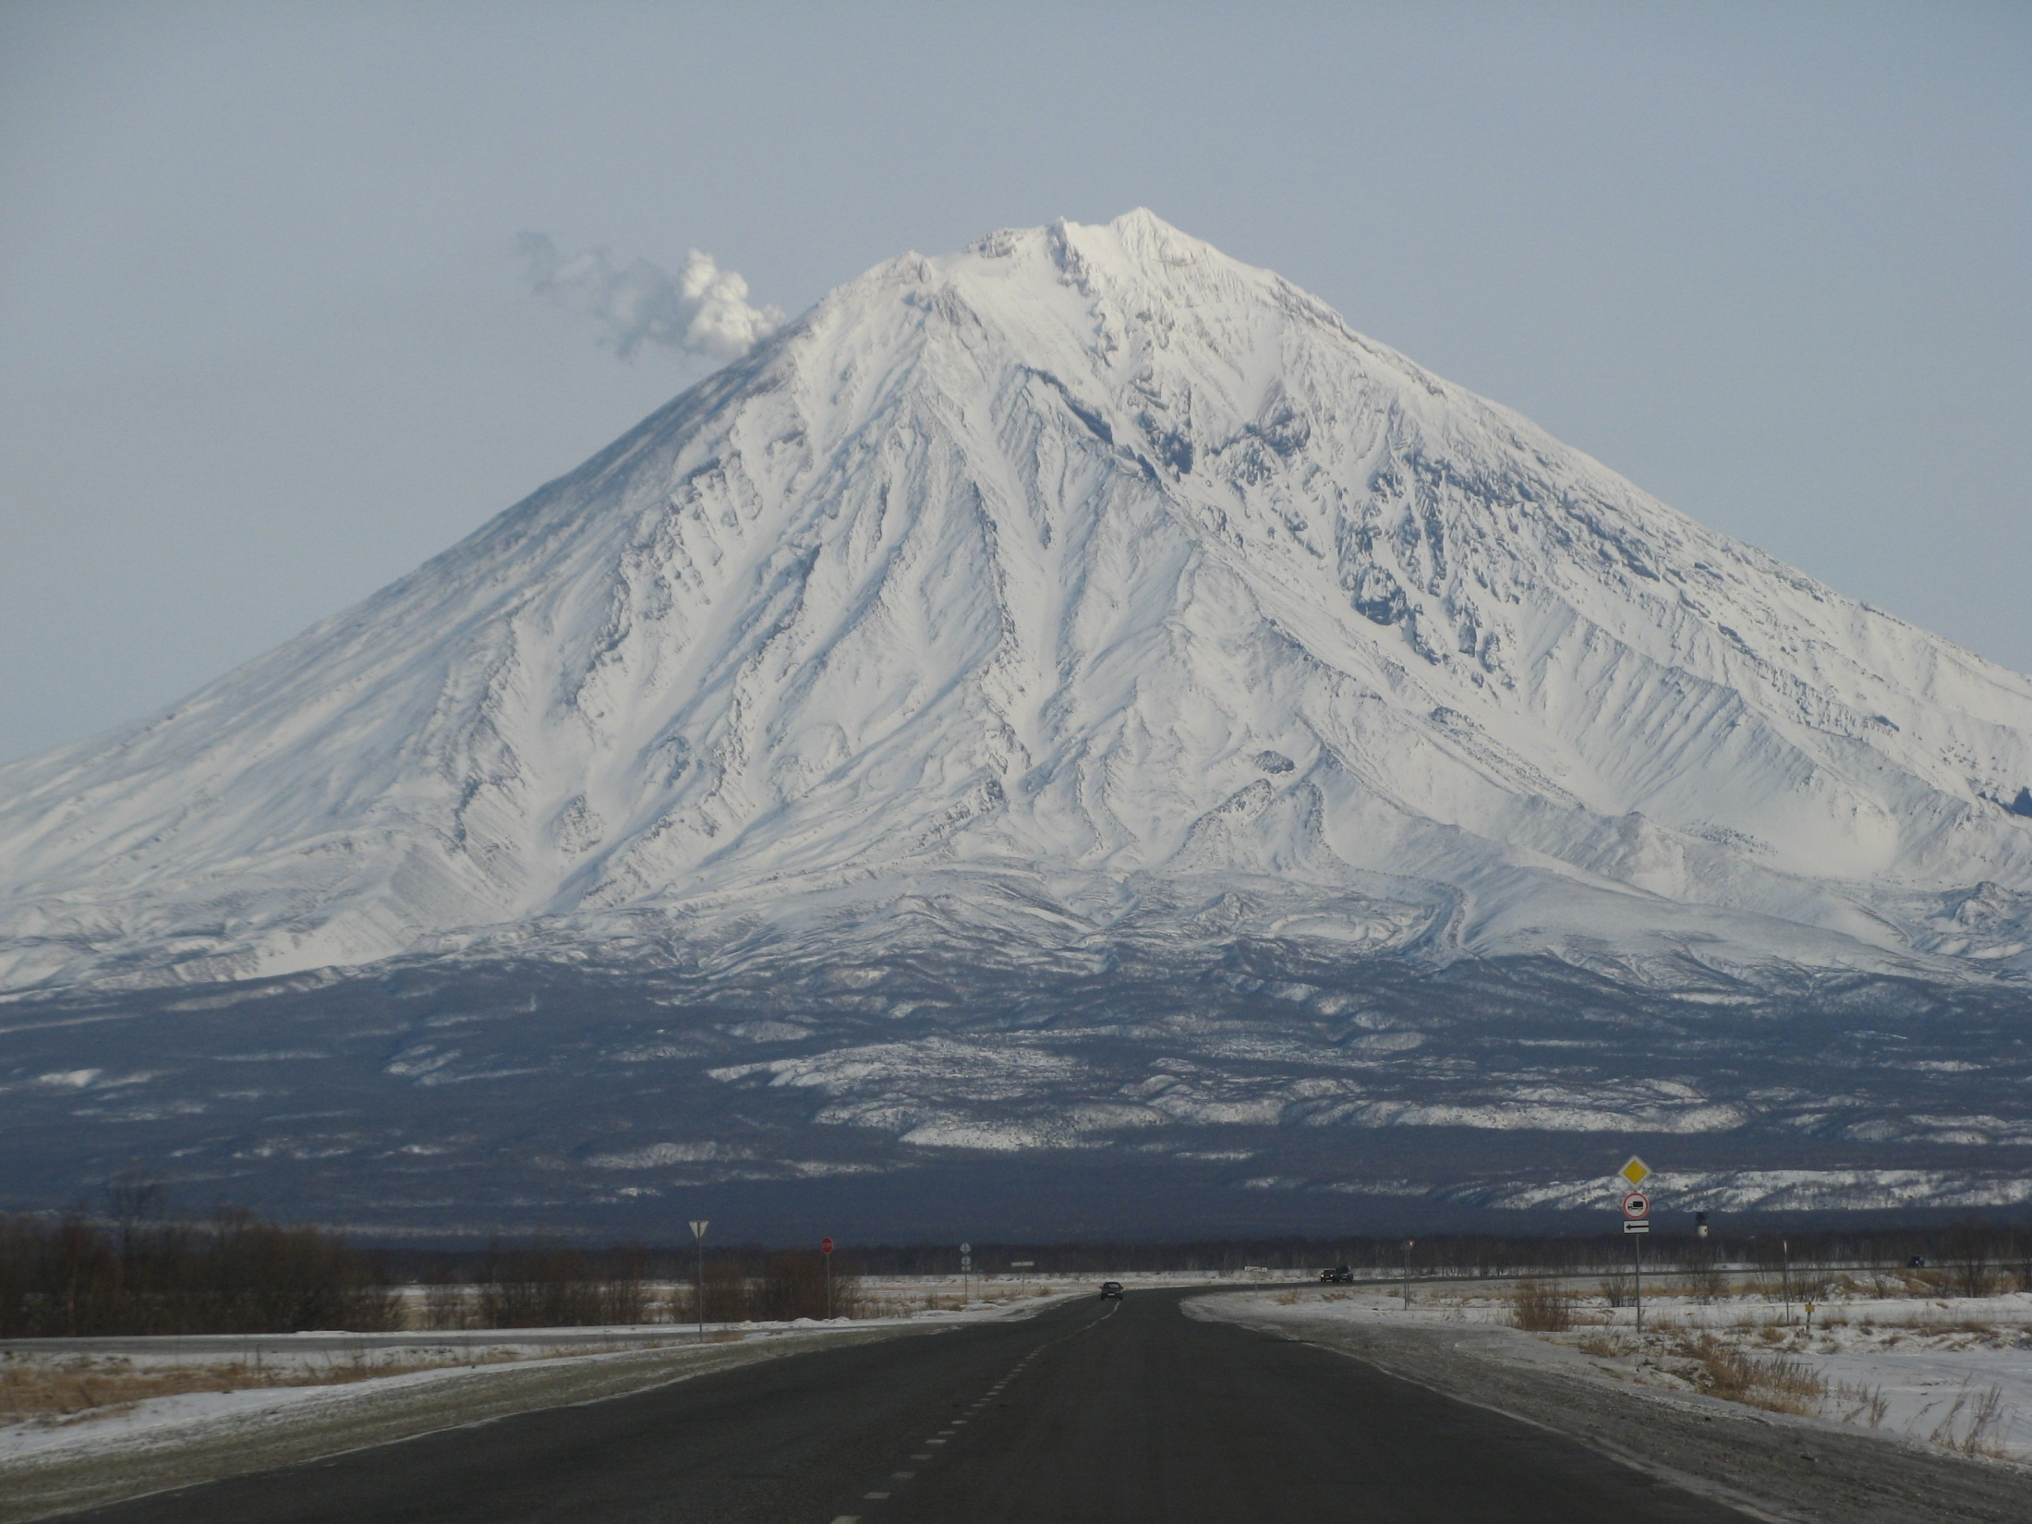
КОРЯКСКИЙ ВУЛКАН
3456 МЕТРОВ

Slide 8
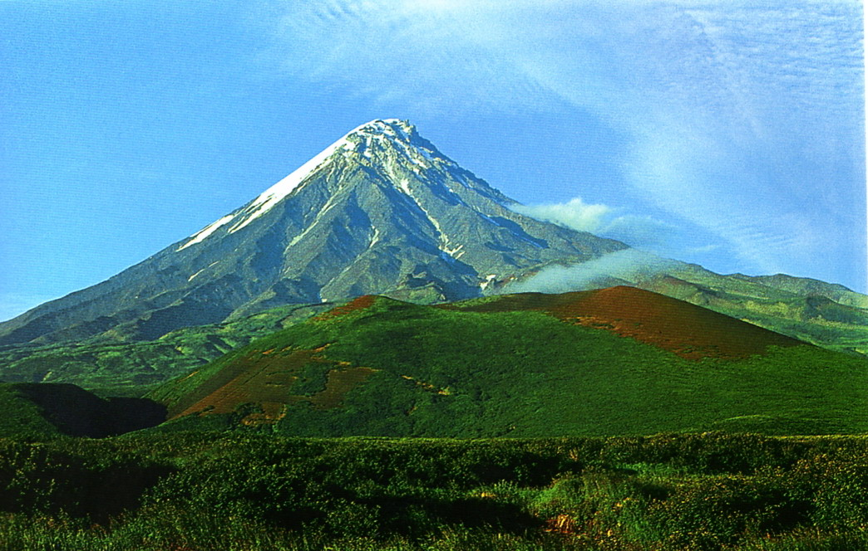
КРОНОЦКИЙ ВУЛКАН
3528 МЕТРОВ

Slide 9
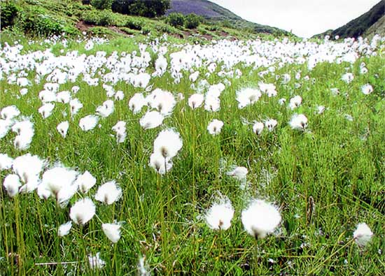
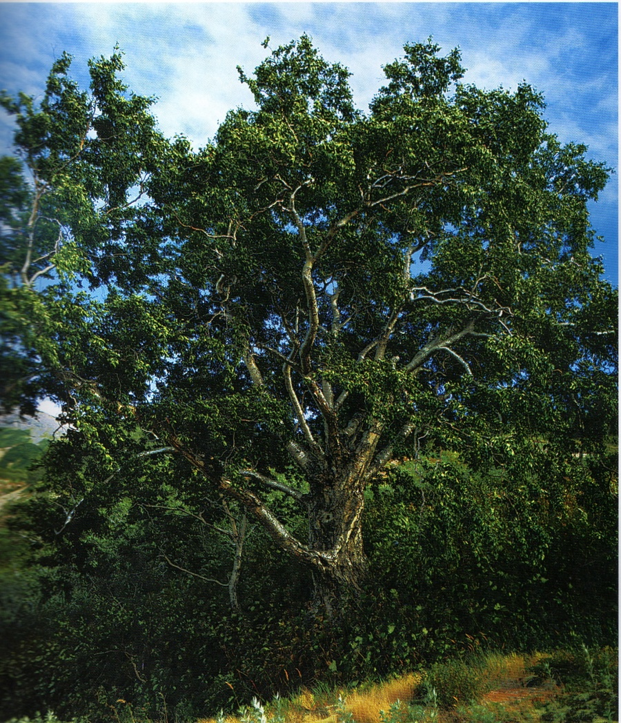
ПРИРОДА КАМЧАТКИ

Slide 10
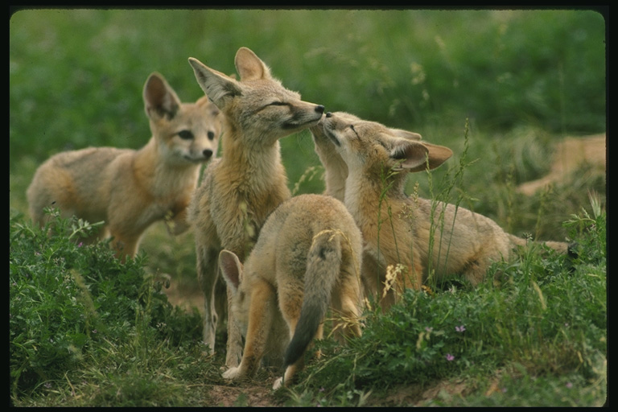

Slide 11
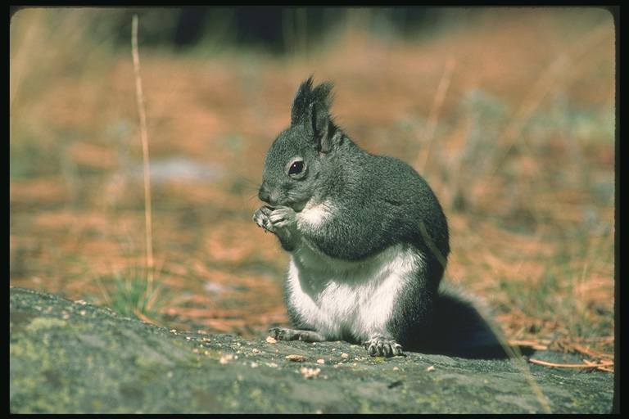

Slide 12
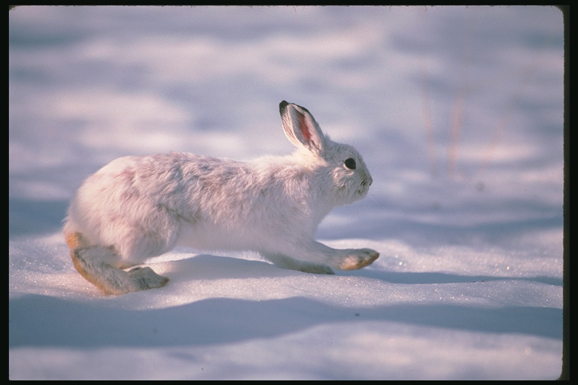

Slide 13
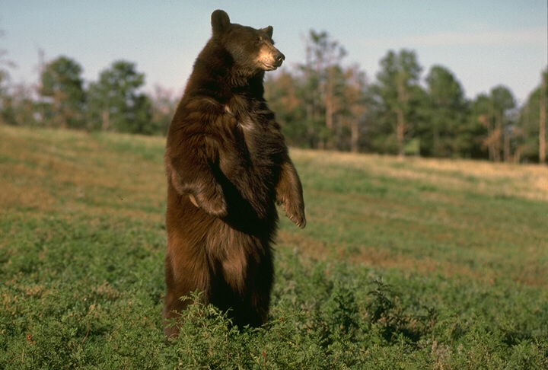
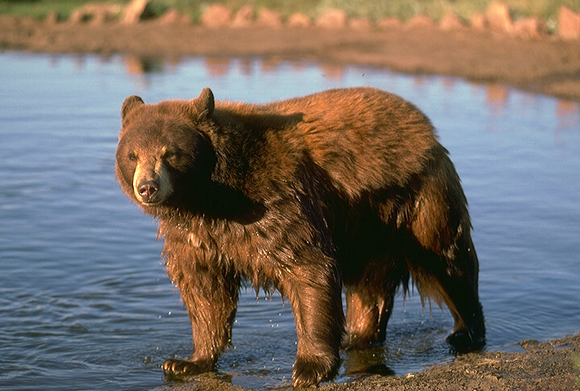

Slide 14
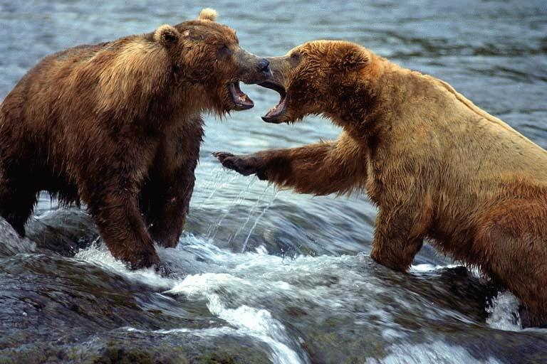

Slide 15
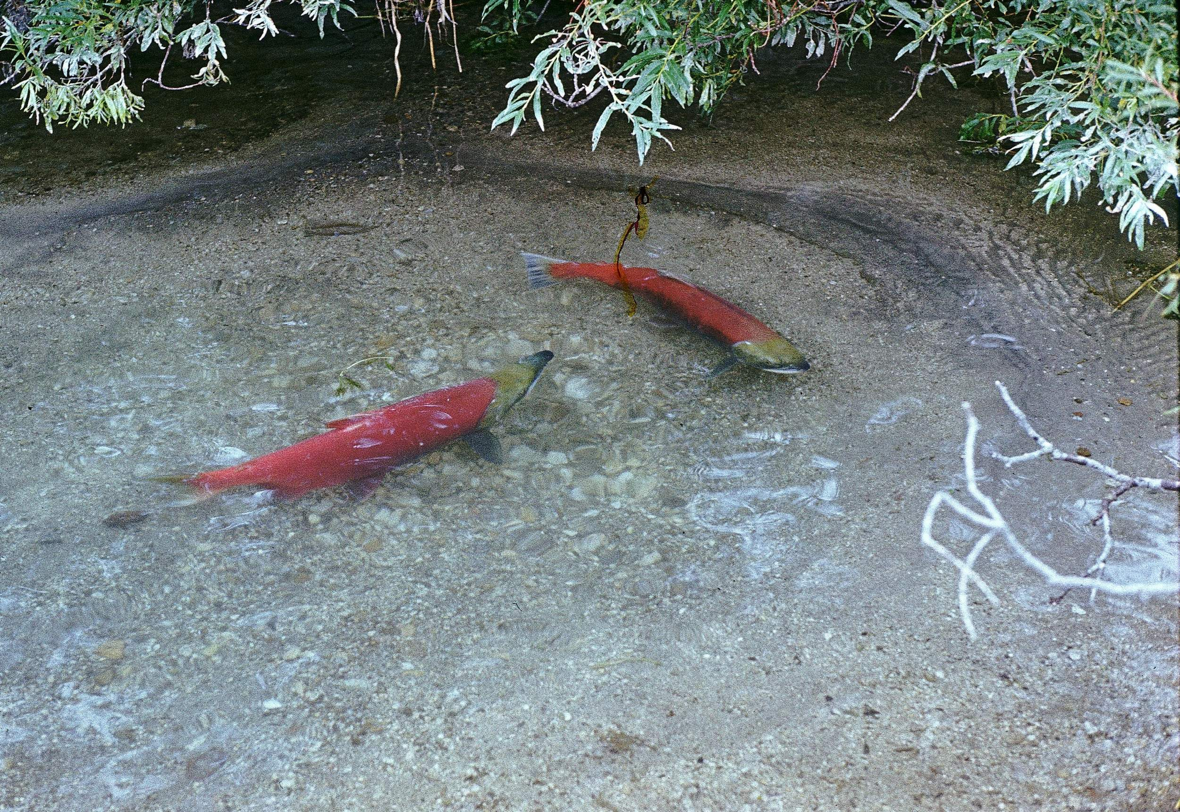

Slide 16
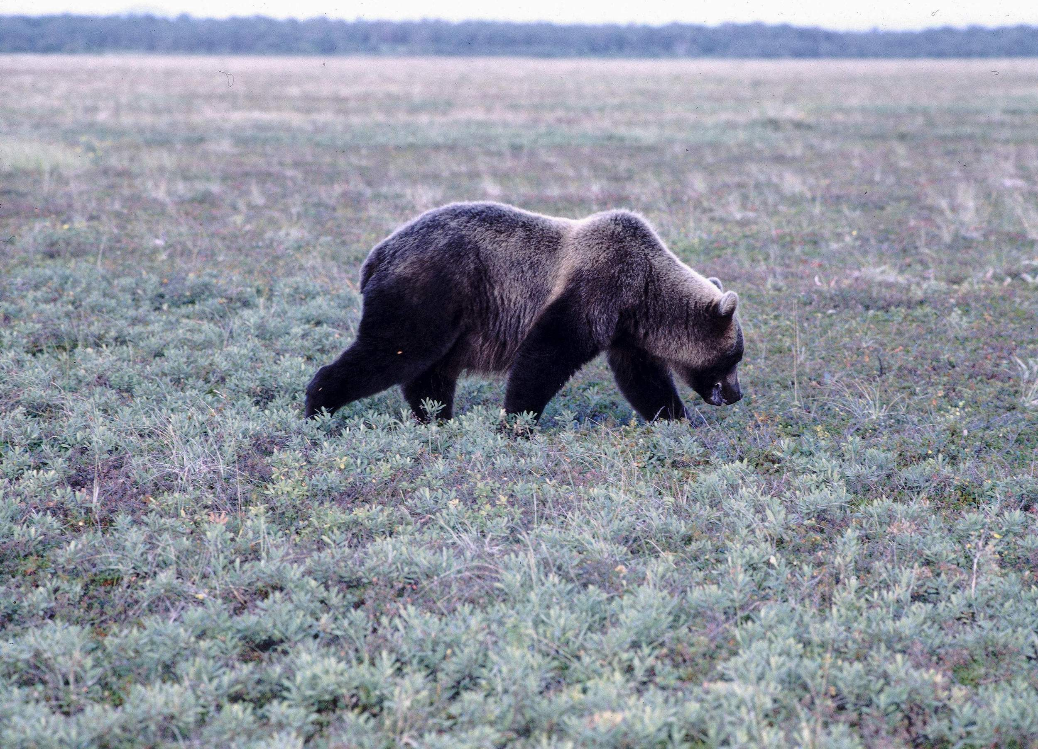

Slide 18
ДОМАШНЕЕ ЗАДАНИЕ
«Долина гейзеров» – слово экскурсовода
Выполнить упражнение 389

